Slide 1
Geometriya
10
sinf
Mavzu:
Planimetriyaning
mantiqiy tuzilishi.
Komilov Mirodil Xosiljonovich X.T.V. tasarrufidagi AFIDUM matematika fani o‘qituvchisi.

Slide 2
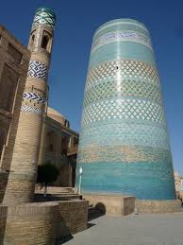
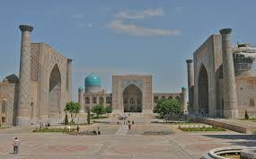
Geometriya
Geometriya hayotimizga shunchalik singib ketganki, o‘zimiz sezmagan holda, u bilan har soniya to‘qnash kelamiz. Xajm va masofa, shakl va harakatlanish trayektoriyasi – bu hammasi geometriyadir.
Geometriya, boshqa ko‘plab fanlar kabi, insonlarning dolzarb hayotiy extiyojlaridan kelib chiqqan. Geometriya amaliy fandan yuksak bilimlar sohasiga aylanib ulgurdi.
Uning rivojlanishi hamon davom etmoqda. Aslida, bu hammasi soliqlar va piramidalar hisobidan boshlangan…

Slide 3
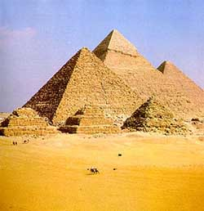
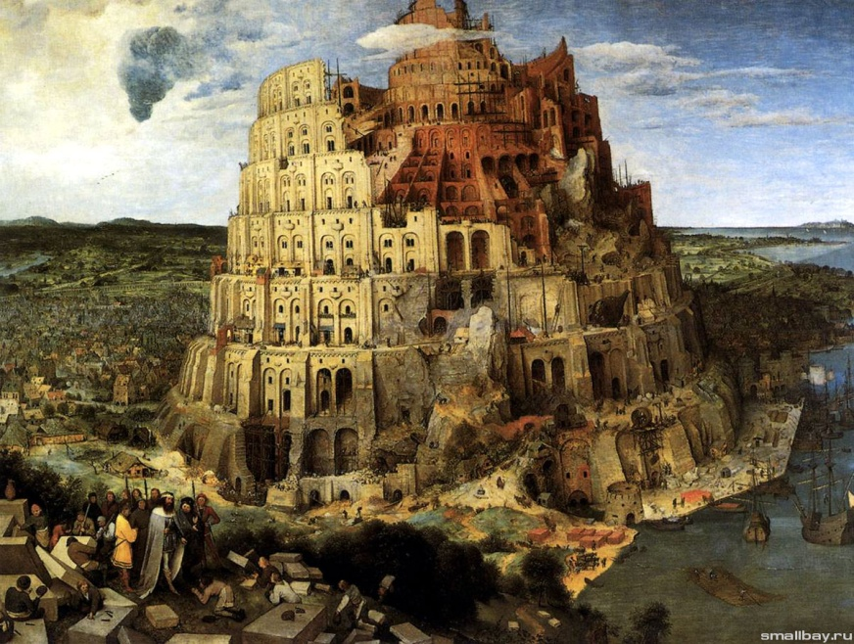
Geometriya
Geometrik masalalarning yechilishida matematik apparatdan foydalanishni birinchilardan bo‘lib Bobilliklar qo‘llay boshlagan.
Ular Pifagor teoremasini oldindan bilishgan.
Birinchi geometrik bilimlar Qadimgi Misrliklar tomonidan ishlab chiqilgan. Ular Nil daryosi bo‘yidagi hosildor yerlarda yashashgan. Ular foydalanayotgan yerlari uchun soliq to‘lashi kerak edi. Buning uchun yerning hajmini bilish talab qilinar edi.

Slide 4
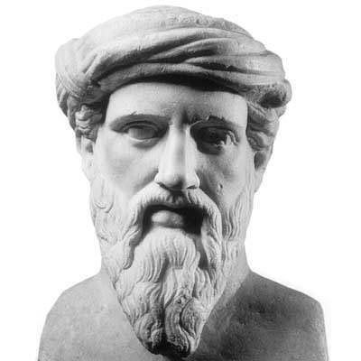
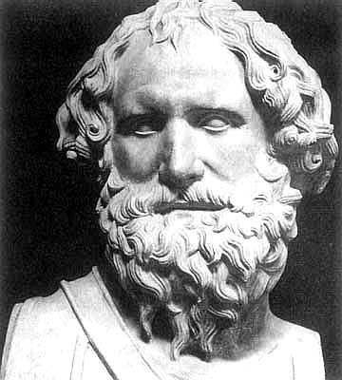
История развития геометрии
Geometriyani o‘rgangan olimlar
Fales
Pifagor
Arximaed

Slide 5
История развития геометрии
Evklid
Geometriyani mustaqil fan sifatida asoslashda asosiy ishlarni qilgan buyuk yunon olimi Evklid hisoblanadi.
Uning “Negizlar” asari 13 ta kitobdan iborat bo‘lib, bu asarda 23 ta’rif, 5 ta postulat va 9 ta aksioma keltirilgan.
“Negizlar” asari planimetriya, stereometriya, sonlar nazariyasi, algebra, nisbatlar nazariyasi, yuz va hajmlarni hisoblash usuli va limitlar nazariyasini o‘z ichiga oladi.

Slide 6
Geometriya
Geometriya real hayotdagi predmetlarning
miqdoriy ko‘rsatkichlari va fazoviy shakllarini
o‘rganadigan fandir.
Agar biror narsa o‘rganilayotganda, uning faqat
fazoviy shakli va o‘lchamlari hisobga olinsa, unda
geometrik shakl deb ataluvchi abstrak obyektga
ega bo‘lamiz.
Geometriya – yunoncha so‘z bo‘lib “yer o‘lchash”
degan ma’noni anglatadi.

Slide 7
Geometriya
Geometriyada shakllar, hajmlar, predmetlarning o‘zaro joylashuvi o‘rganiladi. Bunda, ularning og‘irligi, rangi va hakozolar hisobga olinmaydi.
Geometriya nafaqat figuralar, ularning xususiyatlari, o‘zaro joylashuvi haqida tushuncha beradi, balki, fikrlashga, savol berishga, tahlil qilishga, xulosa chiqarishga, ya’ni mantiqiy fikrlashga o‘rgatadi.

Slide 8
Geometriya
Geometriya – geometrik shakllar va ularning xossalarini o‘rganuvchi fan.
Planimetriya
Stereometriya
Asosiy boshlang‘ich geometrik shakllar
Nuqta
To‘g‘ri chiziq
Tekislik

Slide 9
Aksiomalar tizimi
Aksiomatik metod – aksiomalarga asoslanib ilmiy nazariya qurish usuli.
Aksiomalar tizimi ziddiyatsizlik, to‘lalik va bog‘liqsizlik shartlarini qanoatlantirishi kerak.
Evklid geometriyasi 5 ta guruh ( bog‘lanish, tartib, harakat, uzluksizlik, parallellik) aksiomalariga asoslangan.

Slide 10
Geometriyaning aksiomatik tuzilishi
Boshqa
geometrik
shakllar asosiy shakllar
va ularning xossalariga tayanib
ta’riflanadi hamda ularning xossalari
ungacha ma’lum xossalarga tayanib isbotlanadi
Asosiy geometrik shakllarning
asosiy xossalari isbotsiz qabul qilinadi
Asosiy (boshlang‘ich)
geometrik shakllar ta’rifsiz qabul qilinadi

Slide 11
I. Tegishlilik aksiomalari guruhi
$$1.1.$$
$$1.2.$$

Slide 12
II. Tartib aksiomalari guruhi
$$2.1.$$
$$2.2.$$
yarim tekislik
yarim tekislik

Slide 13
III. O‘lchash aksiomalari guruhi
$$2.1.$$
$$2.2.$$
$$A$$
$$C$$
$$B$$
$$AB>0$$
$$β$$
$$α$$
$$γ$$
$$AB=AC+CB$$
$$α>0$$
$$α=β+γ$$

Slide 14
IV. Teng shaklni qo‘yish aksiomalari
$$4.1.$$
$$4.2.$$
$$4.3.$$

Slide 15
V. Parallellik aksiomasi
$$5.1.$$

Slide 16
Teorema
Biror tasdiqning to‘g‘riligini mantiqiy mulohazalar
yordamida keltirib chiqarish isbot deyiladi.
To‘g‘riligini isbotlash yo‘li bilan asoslanadigan
tasdiq teorema deyiladi.
Teorema
Shart qismi
Xulosa qismi
A jumla
o‘rinli
B jumla
o‘rinli
Agar
bo‘lsa
bo‘ladi.

Slide 17
Geometriyaning eng ajoyib xususiyati
O‘rganilganisbotlangan xossalar
Mantiqiy fikrlash, mushohada yuritish
Yangi xossalar

Slide 18
5 ta postulat
Evklidning “Negizlar” asarida geometrik yasashlarni
amalga oshirish imkoniyatini beruvchi 5 ta postulat
keltirilgan.
I. Har qanday ikki nuqtadan faqat bitta to‘g‘ri chiziq
o‘tkazish mumkin.
II. To‘g‘ri chiziq kesmasini cheksiz davom ettirish
mumkin.
III. Har qanday markazdan ixtiyoriy masofada aylana
yasash mumkin.
IV. Hamma to‘g‘ri burchaklar o‘zaro teng.

Slide 19
5 – postulat
V. Bir tekislikda yotgan ikki to‘g‘ri chiziqni uchinchi to‘g‘ri chiziq kesib, bir tomonli ichki burchaklar hosil qilsa va burchaklar yig‘indisi ikki to‘g‘ri burchakdan kichik bo‘lsa, mazkur to‘g‘ri chiziqlardavom ettirilganda ular yig‘indisi ikki to‘g‘ri burchakdan kichik burchaklar tomonida kesishadi.
$$α+β<180°$$
$$β$$
$$α$$

Slide 20
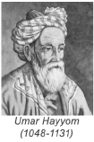
5 – postulat
Umar Hayyom V postulatni teorema ekanli- gini isbotlash uchun ikki asosi to‘g‘ri bo‘lgan to‘g‘ri to‘rtburchakni qaragan. Agar uning pastki ikki burchagi to‘g‘ri bo‘lsa, yuqoridagi ikki burchagi ham to‘g‘ri bo‘lishi lozim.
“Bitta to‘g‘ri chiziqqa perpendikular bo‘lgan ikki to‘g‘ri chiziq to‘g‘ri chiziqning ikkala tomonida ham kesisha olmaydi”.
$$B$$
$$C$$
$$∟$$
$$∟$$
$$A$$
$$D$$

Slide 21
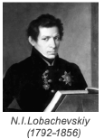
Noevklid geometriya
V postulatni teorema emasligini isbotlash
jarayonida buyuk rus matematigi
N.I.Lobachevskiy “Noevklid geometriya”ni
yaratgan. Noevklid geometriyada
uchburchak ichki burchaklari yig‘indisi $π$ dan
kichik, unda o‘xshash yoki teng bo‘lmagan uchburchaklar mavjud emas, berilgan to‘g‘ri chiziqdan bir xil uzoqlashgan nuqtalar to‘plami to‘g‘ri chiziq emas balki egri chiziq va hakozo.

Slide 22
Noevklid geometriya
Noevklid geometriyasini yaratishga quyidagi olimlar
katta hissa qo‘shganlar:
Venger matematigi Yanosh Bolyai (1802-1860);
Nemis matematigi Karl Fridrix Gauss (1777-1855);
Italyan olimi Eujenio Beltrami (1835-1900);
Nemis matematigi Bernxard Riman (1826-1866).

Slide 23
Mustaqil bajarish uchun topshiriqlar
Darslikning
102 betidagi 5, 6, 7, 8, 9, 10 mashqlar;

Slide 24
E’TIBORINGIZ UCHUN RAHMAT!
ARALASHMAGA OID MASALALAR

